Slide 1

Team "Fortress"
team work OOP
GitHub URL
https://github.com/tddold/Team-Fortress-

Slide 2

Team "Fortress" members
DJBuro - Венцислав Иванов
Konstantin-Todorov - Константин Тододров
andrey-pl - Андрей Трайков
sguzunov - Стоян Узунов
enerage - Валентин Рангелов
Joro973 -Георги Къров
tddold - Тодор Даков
flame78 - Пламен Степанян
tzigy - Христо Цигаров
dimitarnestorov -Димитър Несторов

Slide 3
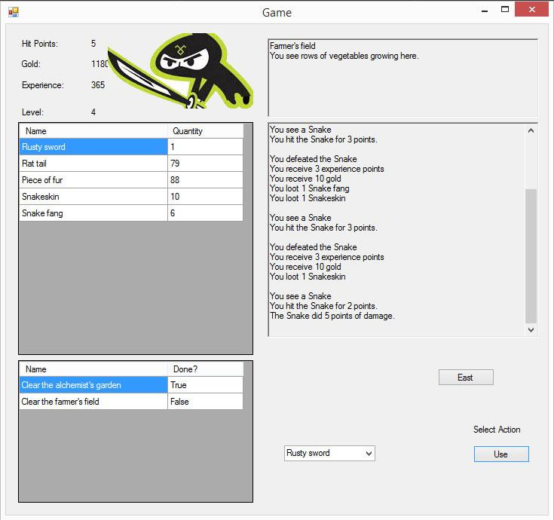
Project explanation

Slide 4
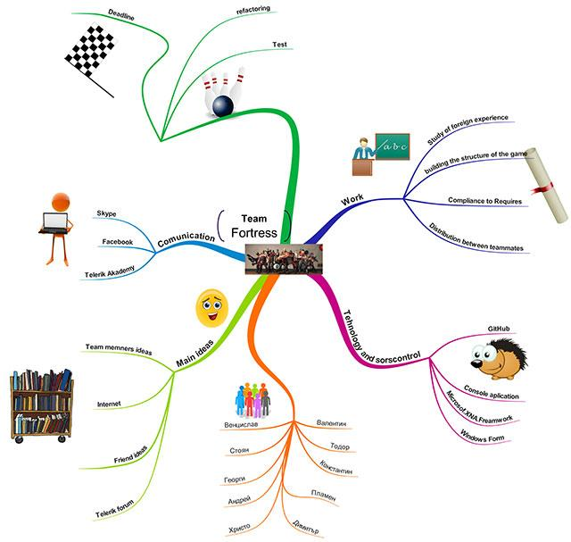
Mind map of the project

